Slide 2
Victoria en la cruz
6º día | Jueves

Slide 3
“Y él, cargando su cruz, salió al lugar llamado de la Calavera, y en hebreo, Gólgota; y allí le crucificaron, y con él a otros dos, uno a cada lado, y Jesús en medio.”
(Juan 19:17, 18).

Slide 4
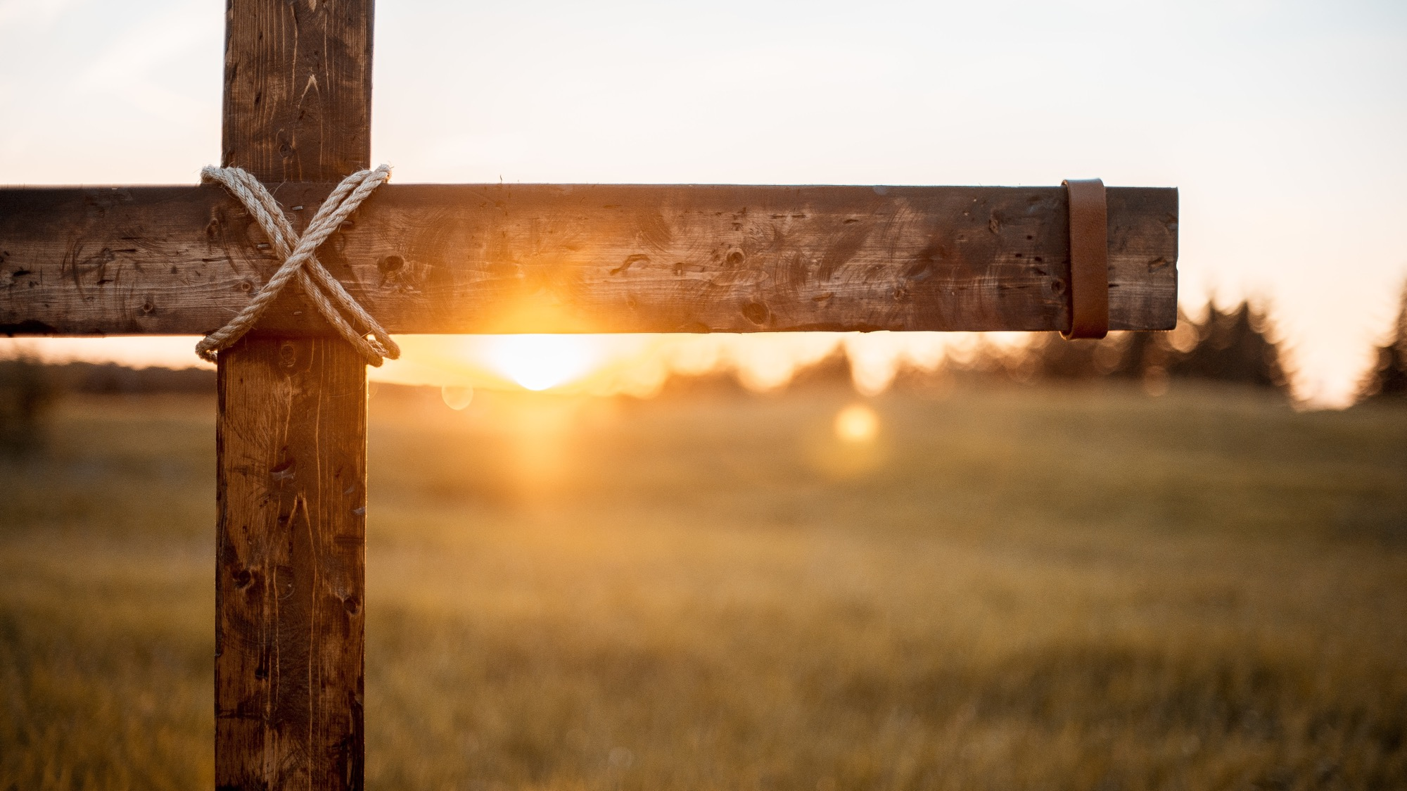
La cruz fue la pieza con la que Jesús arregló el mundo roto por el pecado.

Slide 5
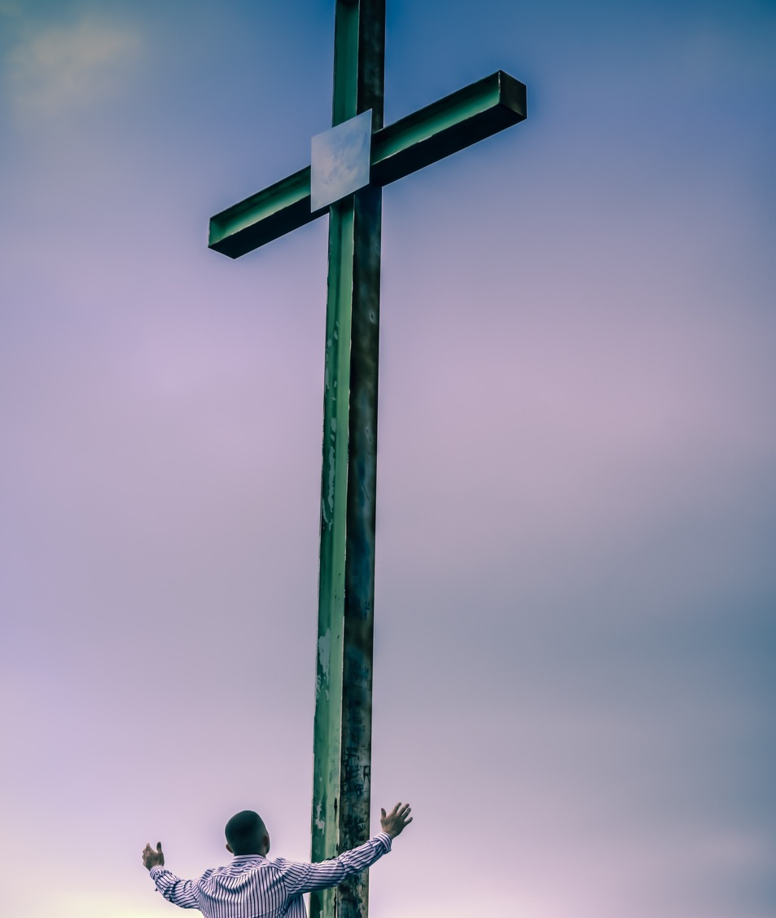
La imagen de la cruz despierta las más diversas reacciones.

Slide 6
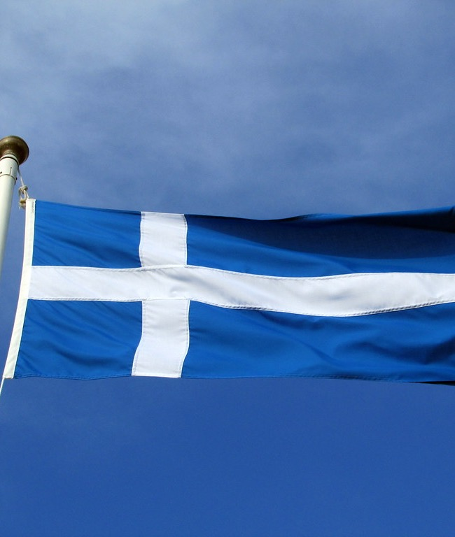
Las cruces están estampadas en la bandera de algunos países y en camisetas.

Slide 7
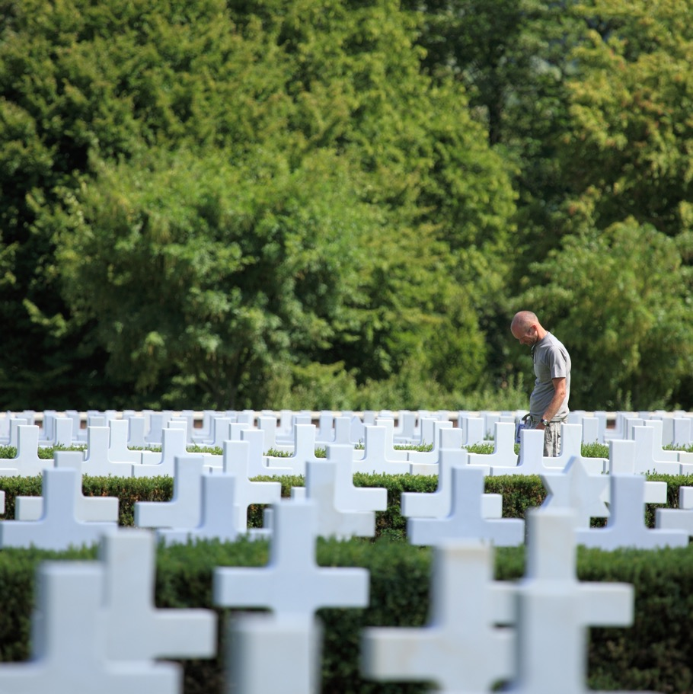
Las cruces abundan en los paisajes tristes de los cementerios y nos recuerdan las peores persecuciones religiosas.

Slide 8
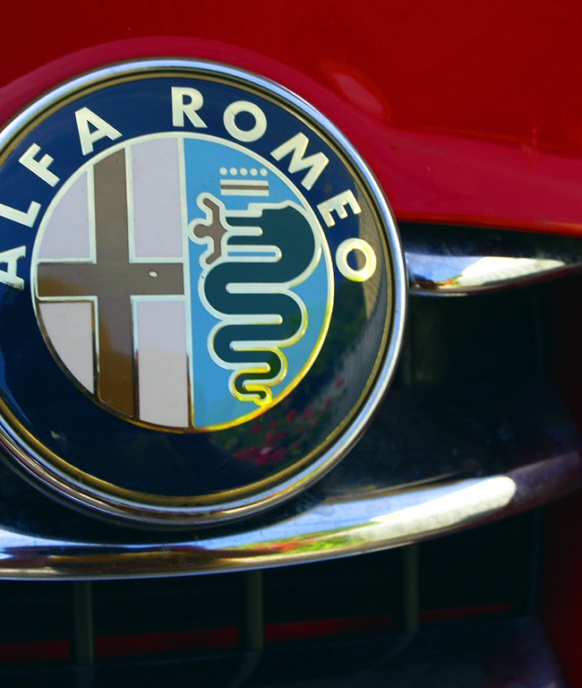
Las cruces se destacan en obras de arte y figuran en las marcas de automóviles.
Esta Foto de Autor Desconhecido está licenciado em CC BY-SA-NC

Slide 9
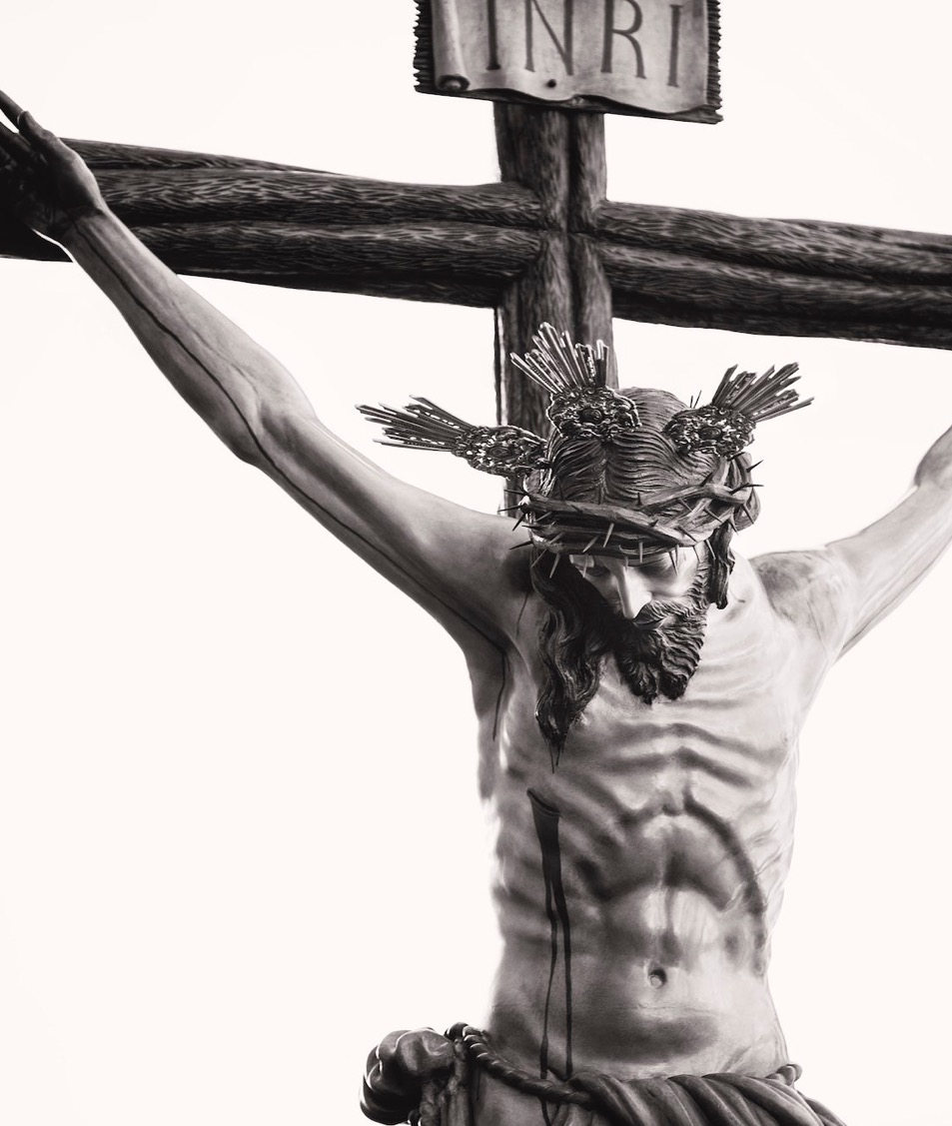
Al pensar en Jesús y su muerte, surge la imagen tan común de la cruz, pero nunca transmitió un mensaje entendido de la misma manera por todos.

Slide 10
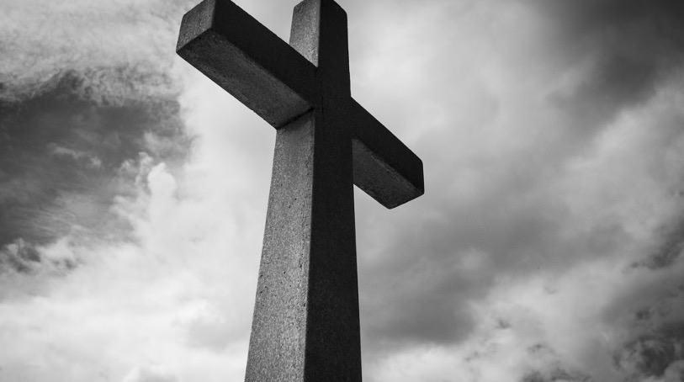
Y finalmente, ¿cómo un instrumento de tortura puede transformarse en victoria y salvación?

Slide 11
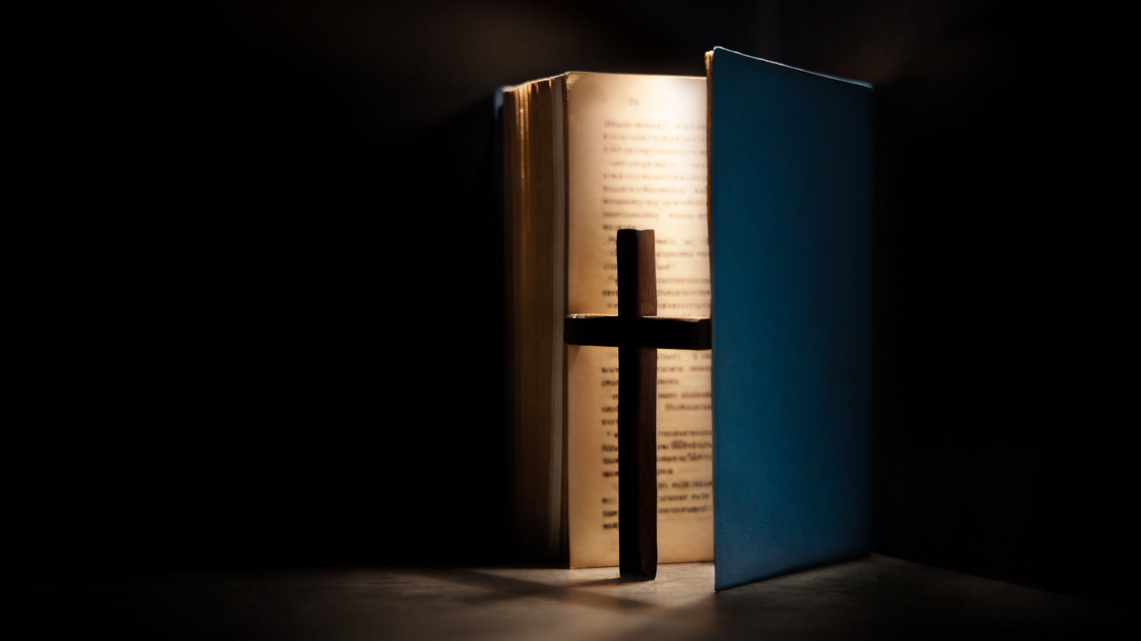
La cruz fue el punto culminante y decisivo del gran conflicto entre el bien y el mal. Fue

Slide 12
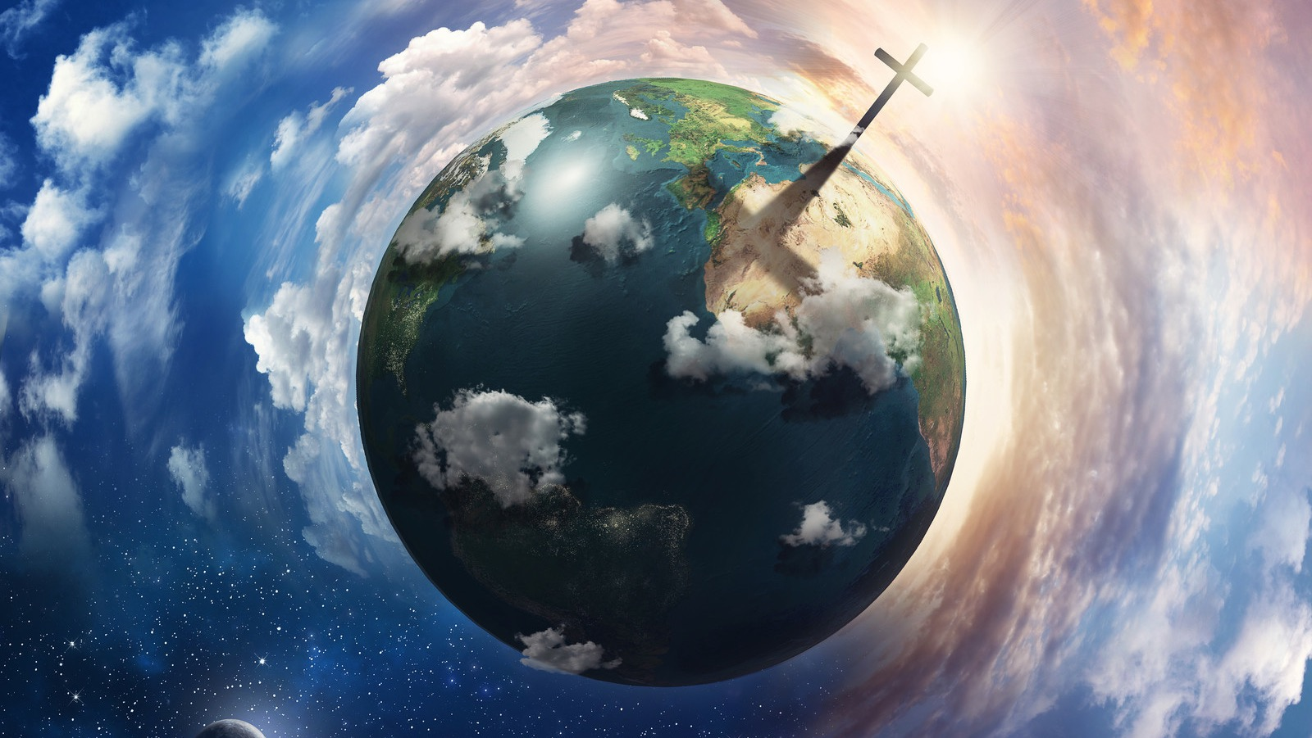
Fue la prueba definitiva por la cual Jesús tendría que pasar en favor de la raza humana.

Slide 13
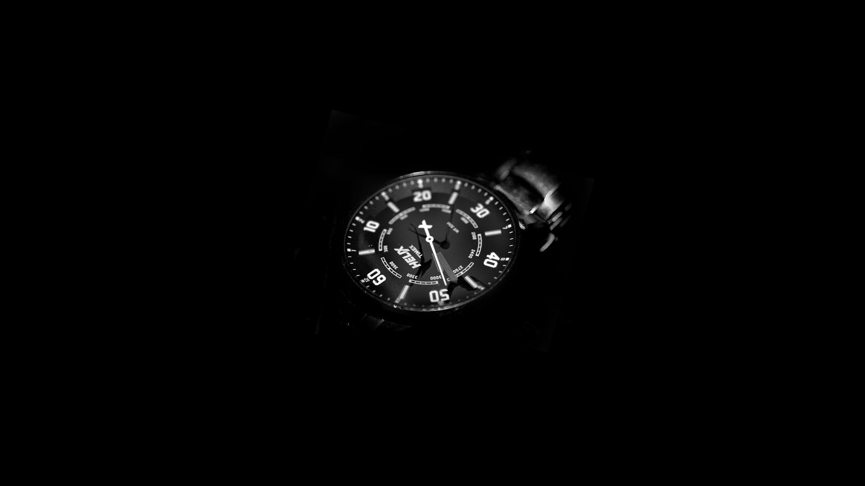
Si Él fallaba en el último segundo todo quedaría perdido para siempre

Slide 14
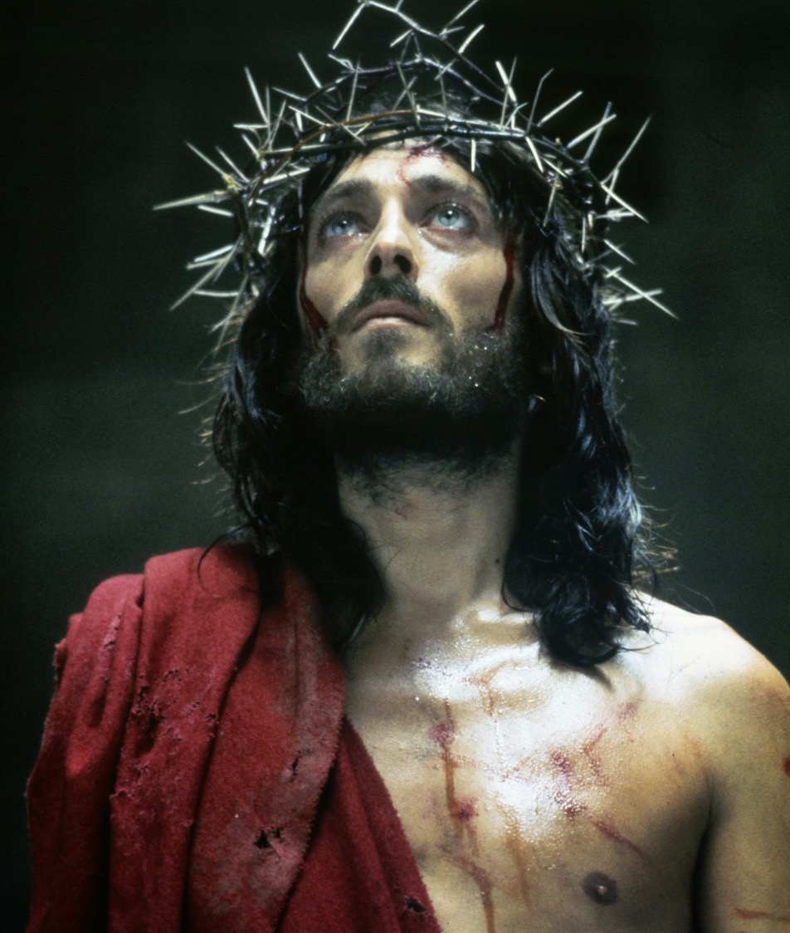
Jesús tenía que soportar todo el dolor del Calvario para cumplir su misión

Slide 15
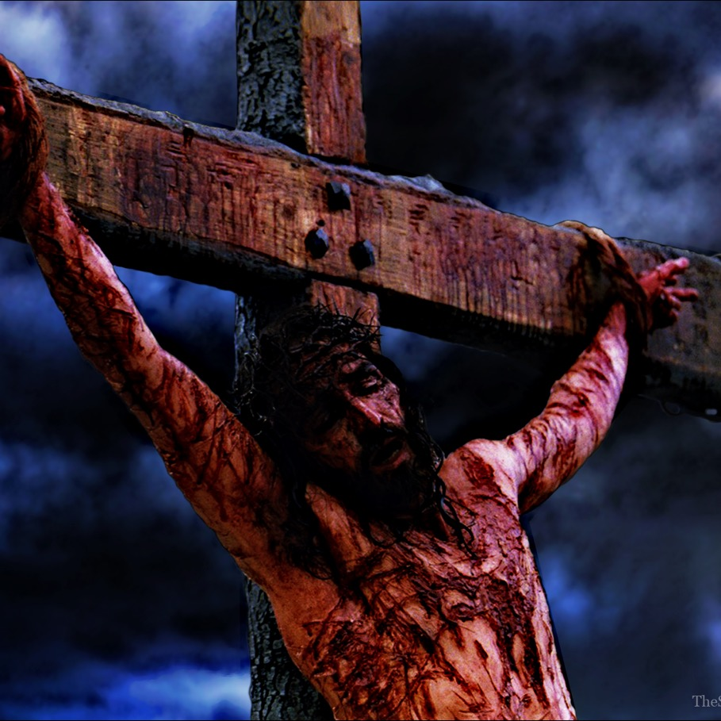
El precio de nuestra redención exigía solo el derramamiento de la sangre de Cristo para la remisión de pecados.

Slide 16
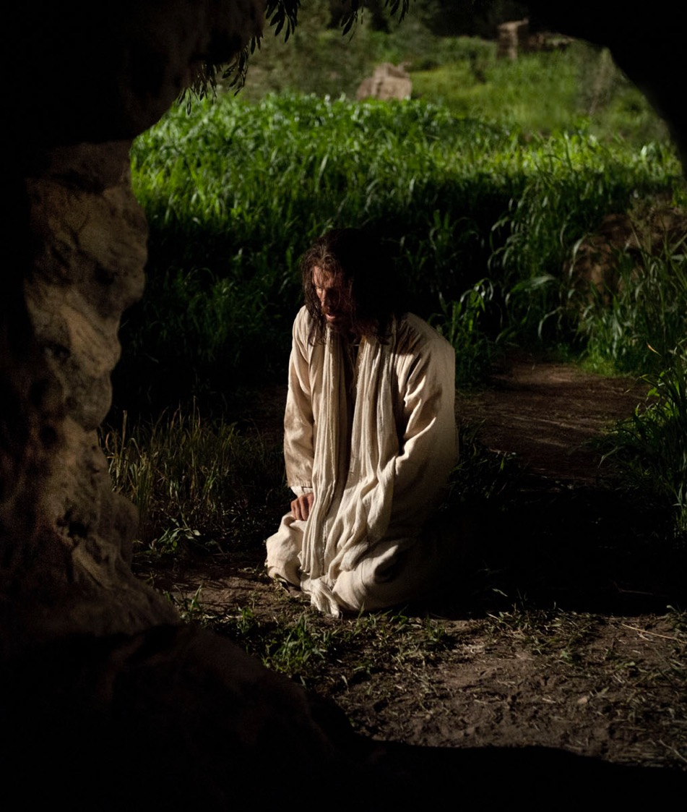
Pero el camino que Él transitó no fue solo el de la muerte, sino de indescriptible dolor, de una angustia sin medida.

Slide 17
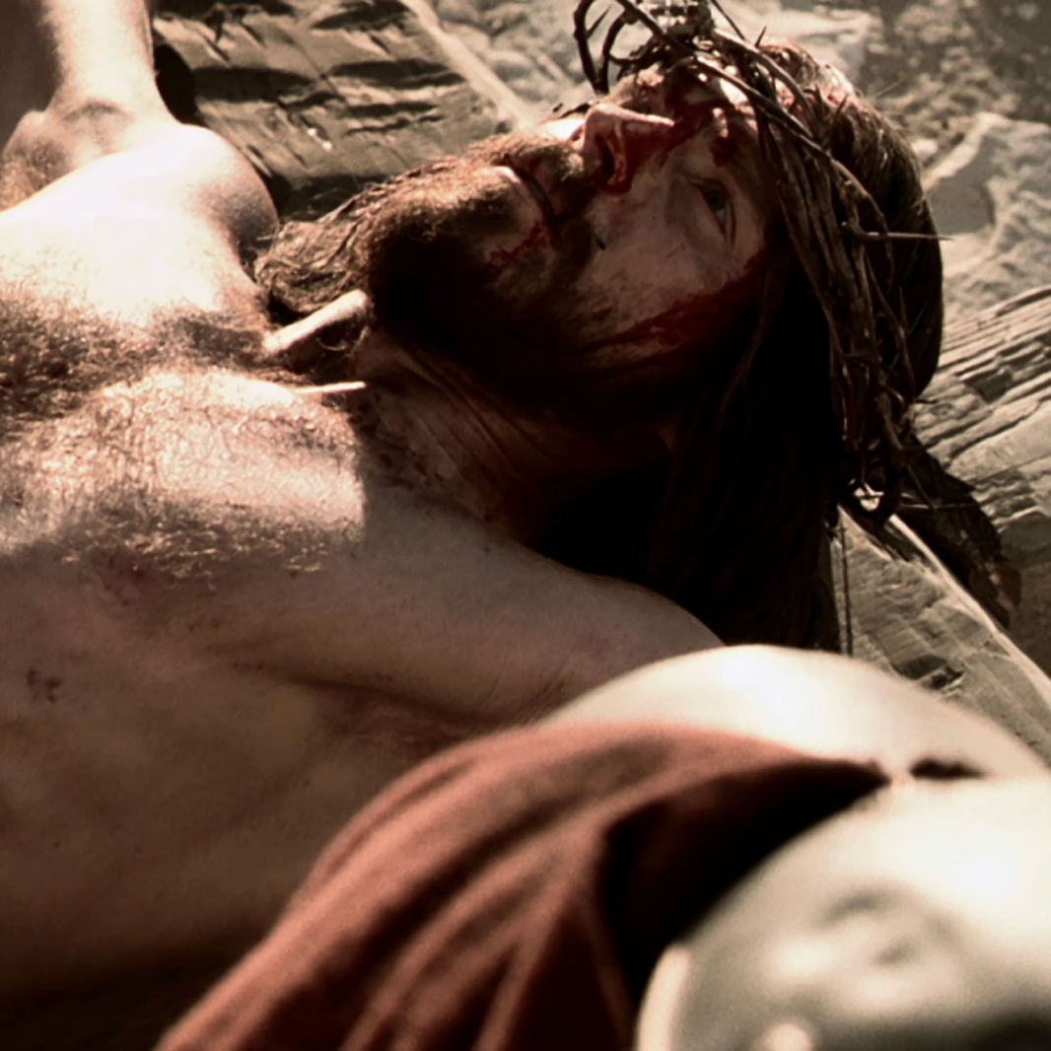
Usada por los pueblos antiguos, la cruz era un instrumento preparado para causar la muerte más dolorosa, lenta, cruel y vergonzosa posible. Estaba reservada solo para los peores criminales.

Slide 18
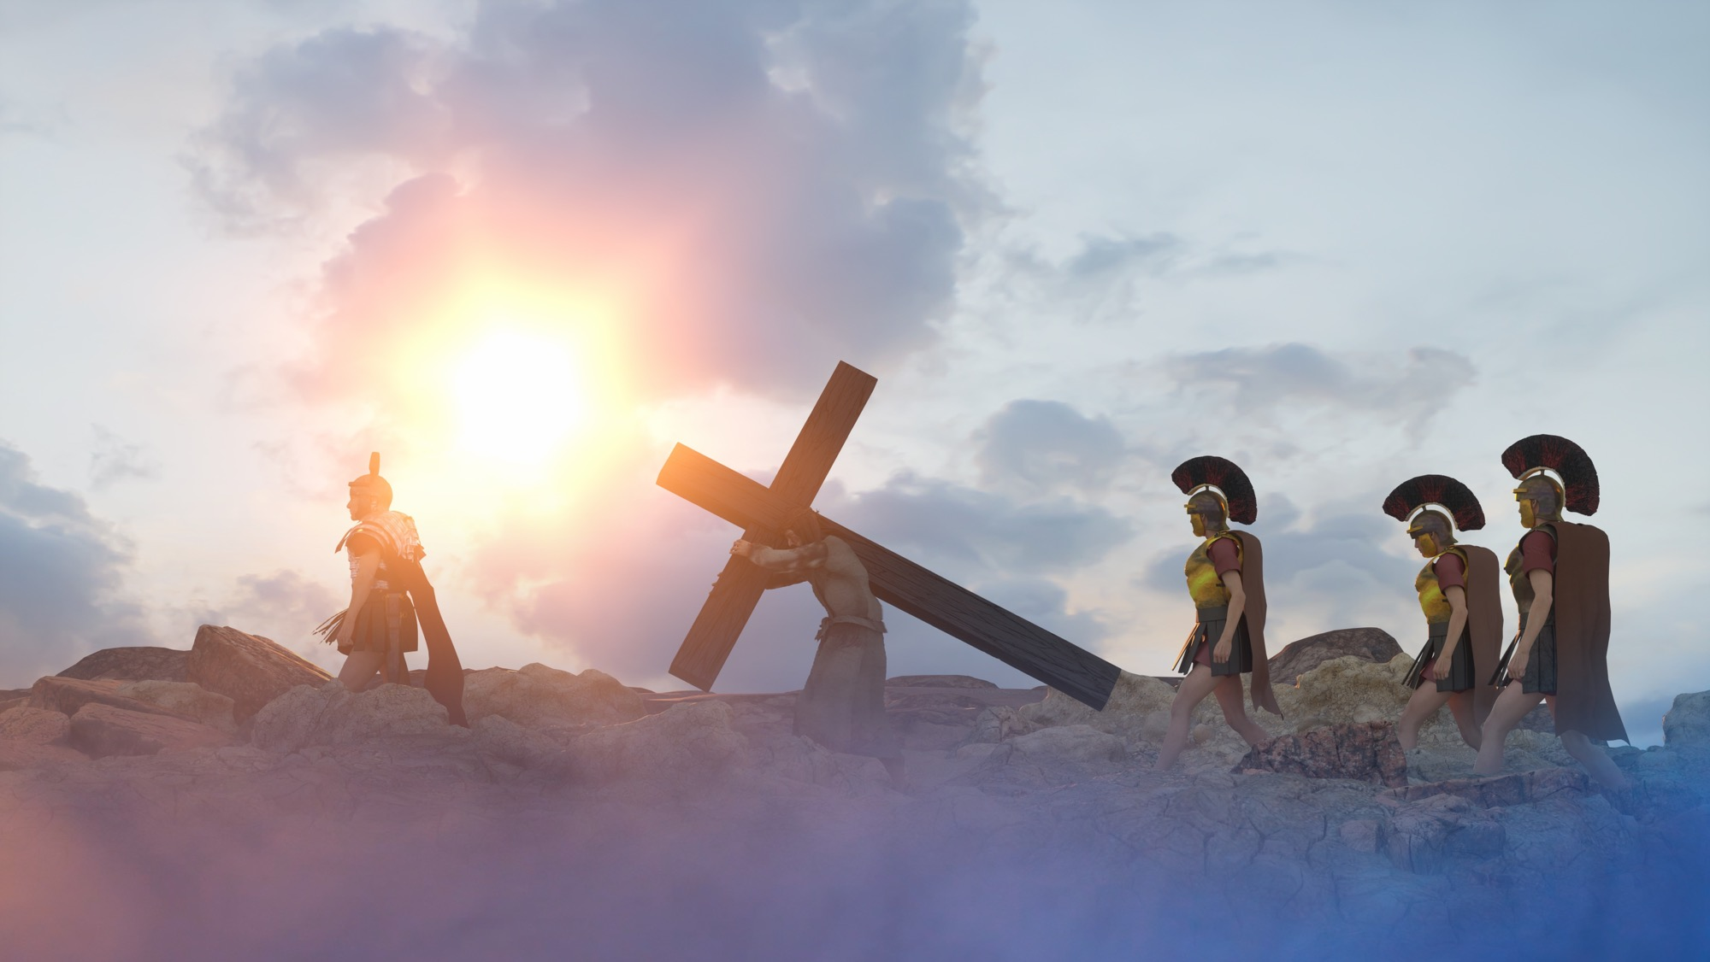
Generalmente, un grupo de cinco soldados realizaba el trabajo de manera profesional.

Slide 19
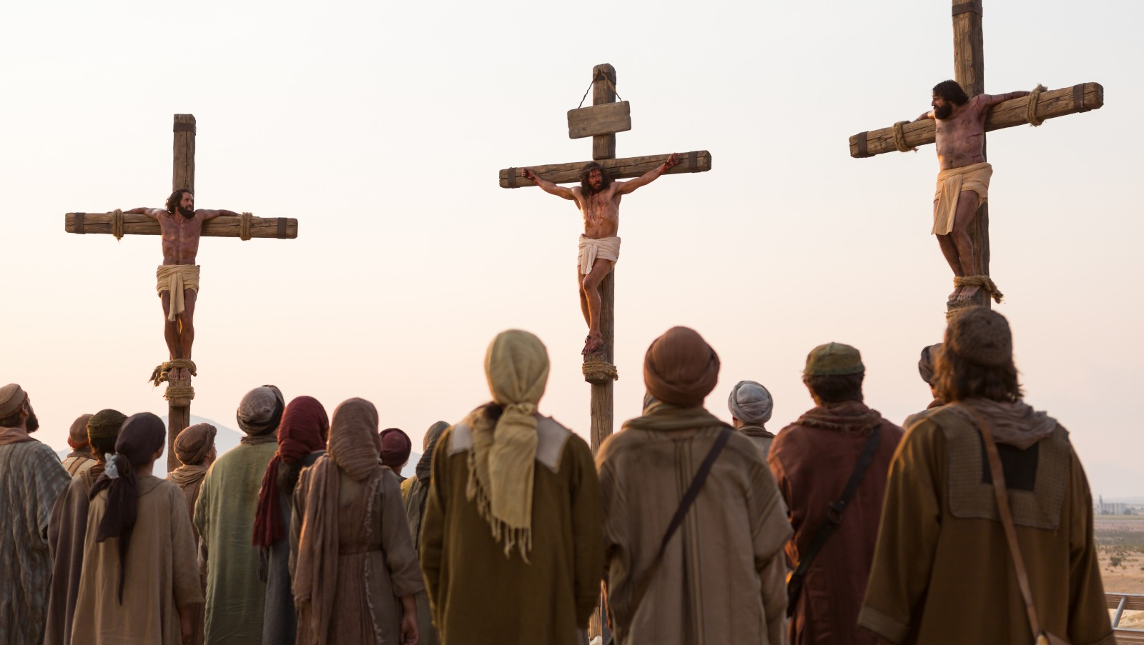
En general, las cruces tenían solo dos metros de altura, para facilitar la colocación y salida de los prisioneros.
Las cruces más altas estaban reservadas para criminales especiales.

Slide 20
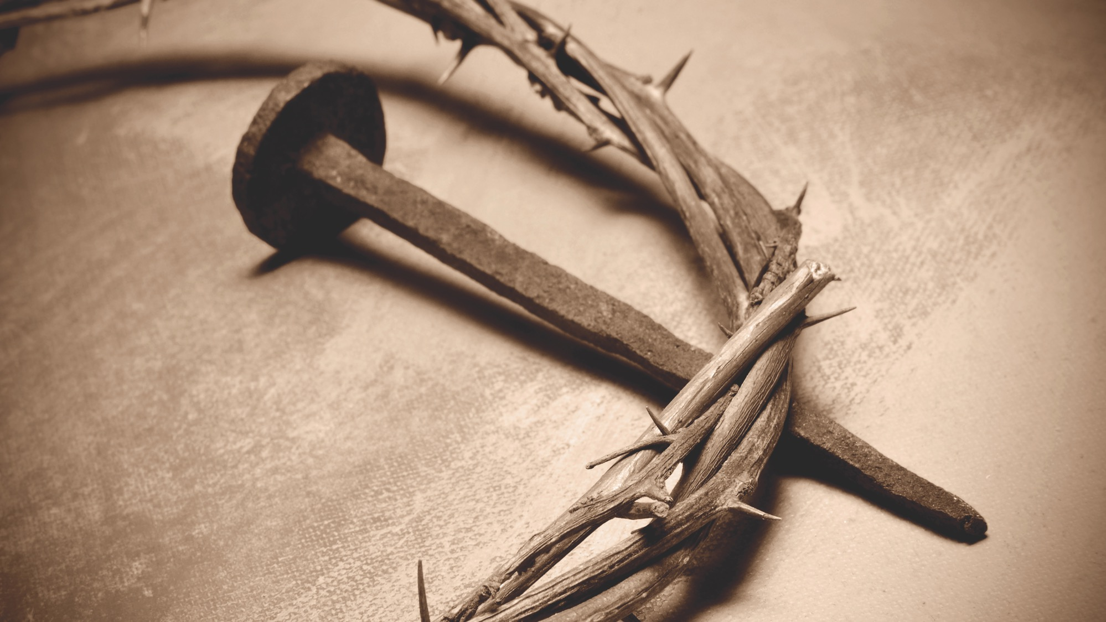
Utilizaban clavos herrumbrados de cerca de doce centímetros.

Slide 21
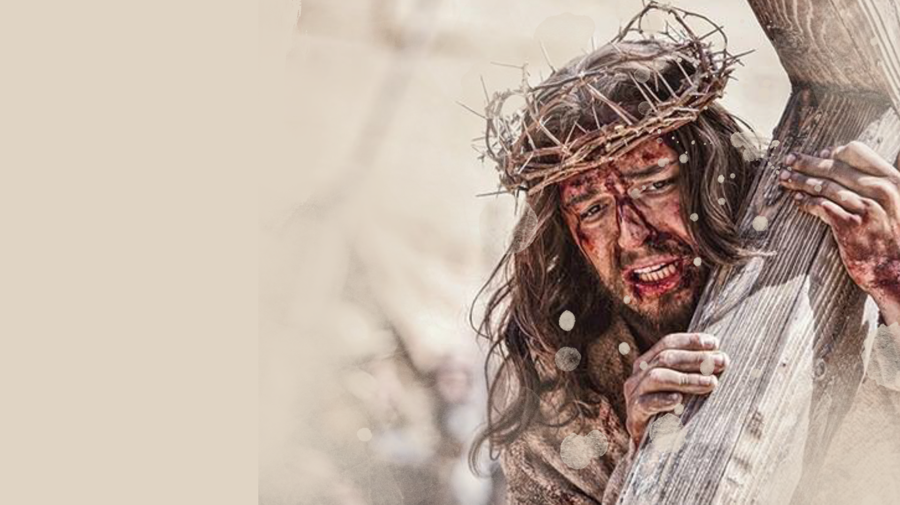
Pero el sacrificio de Cristo no solo involucraba un dolor cortante físico, sino un dolor espiritual.

Slide 22
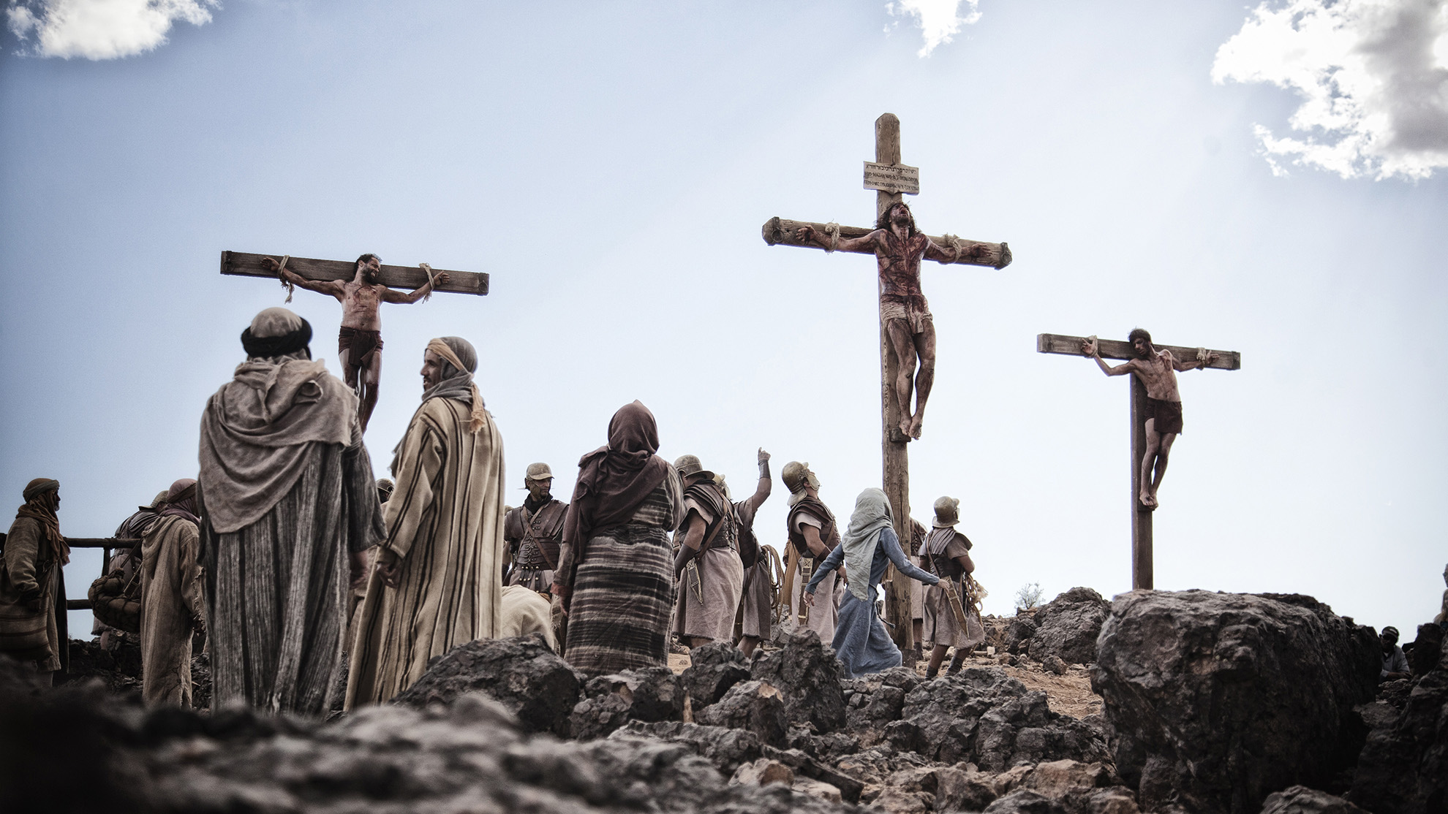
En la mentalidad bíblica, si alguien moría colgado en un madero, era porque había sido maldecido por Dios.

Slide 23
“Cristo nos redimió de la maldición de la ley, hecho por nosotros maldición”
(Gálatas 3:13).

Slide 24
“Al que no conoció pecado, por nosotros lo hizo pecado, para que nosotros fuésemos hechos justicia de Dios en él”
(2 Corintios 5:21).

Slide 25
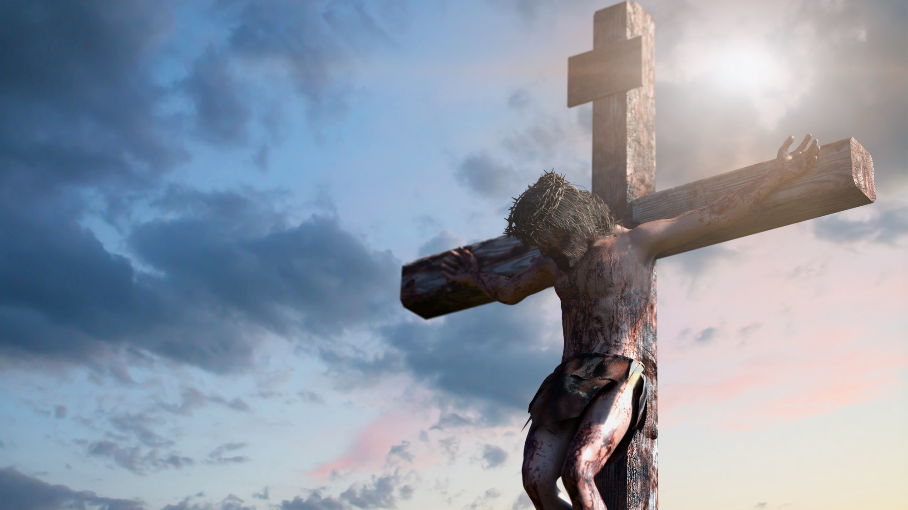
“Cristo nos redimió de la maldición de la ley, hecho por nosotros maldición”

Slide 26
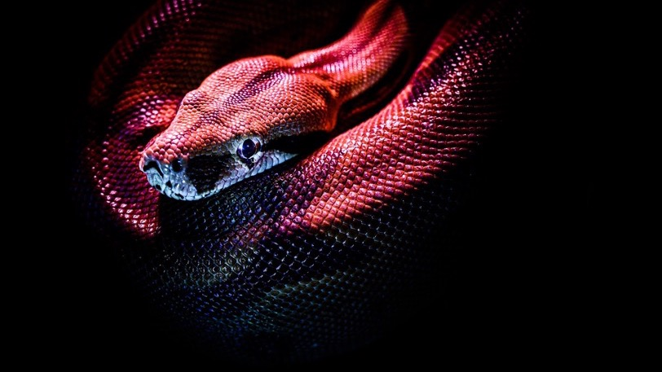
En la cruz, Jesús no sufrió por las maldiciones, fue hecho maldición.

Slide 27
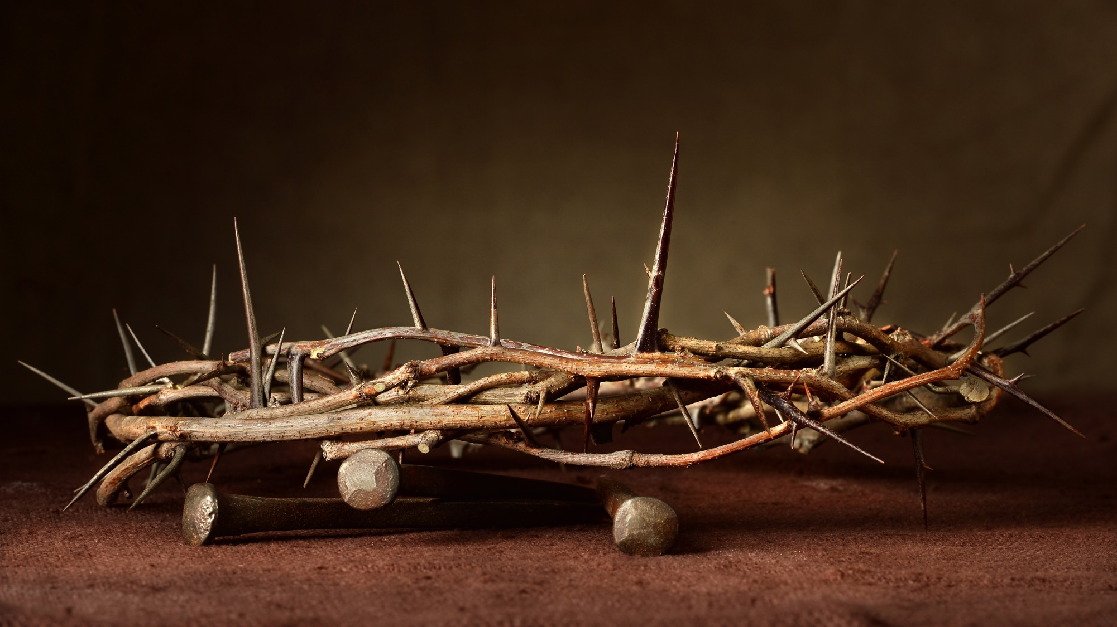
La promesa que Dios hizo a Adán y Eva en el Edén (Gén. 3:15) se estaba cumpliendo.

Slide 28
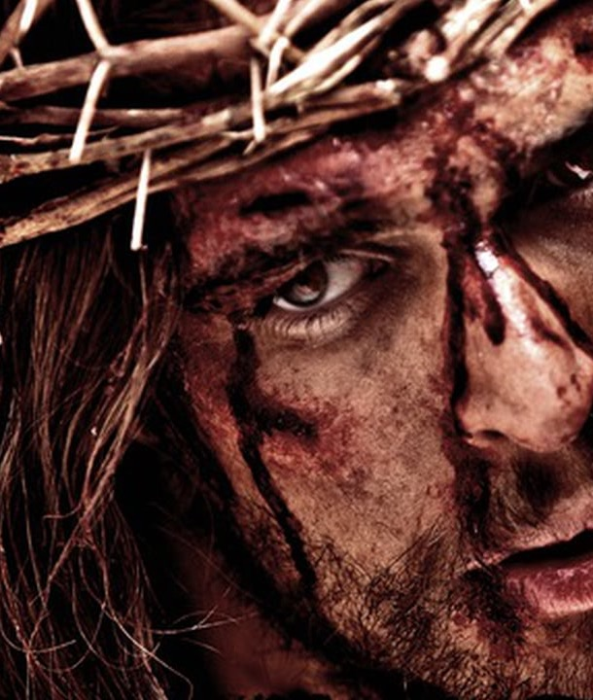
En Romanos 5, el apóstol Pablo presenta a Cristo como el segundo Adán, que acertó donde le primero falló.

Slide 29
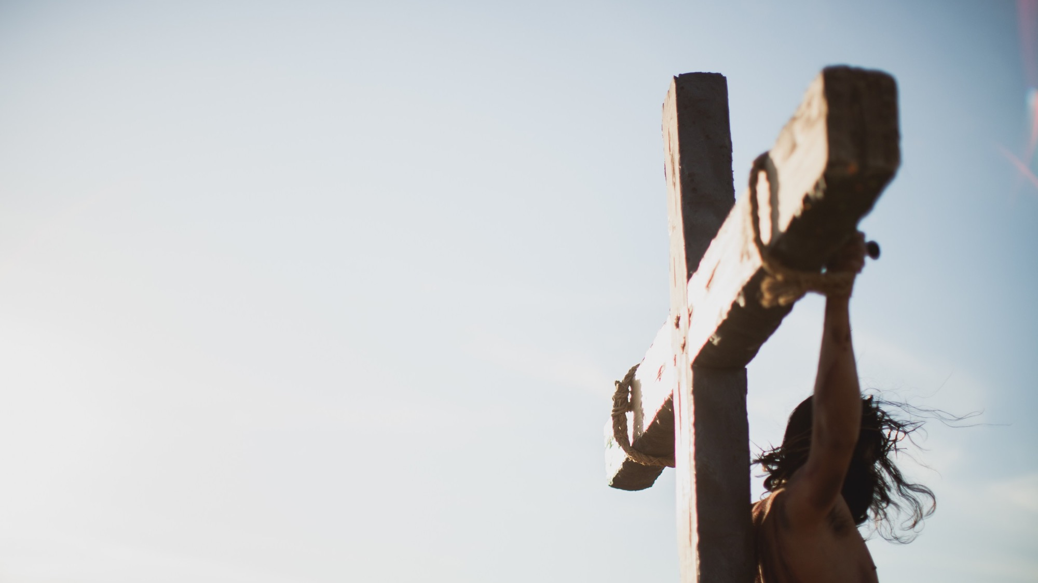
Pero él no desistió y resistió el camino, pacientemente hasta el último espasmo de la musculatura, hasta la última gota de sangre, hasta el último suspiro doloroso.

Slide 30
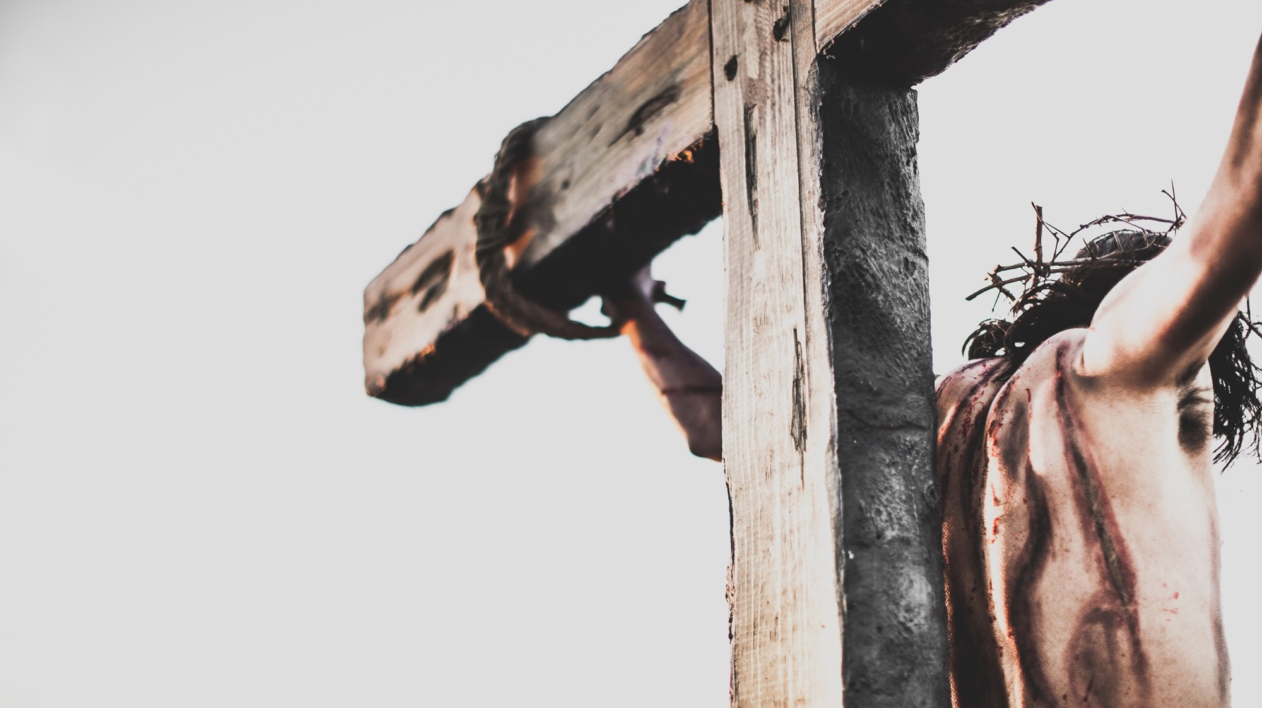
Consciente del cumplimiento de su misión, clamó: “Consumado es” (Juan 19:30). ¡Él venció!

Slide 31
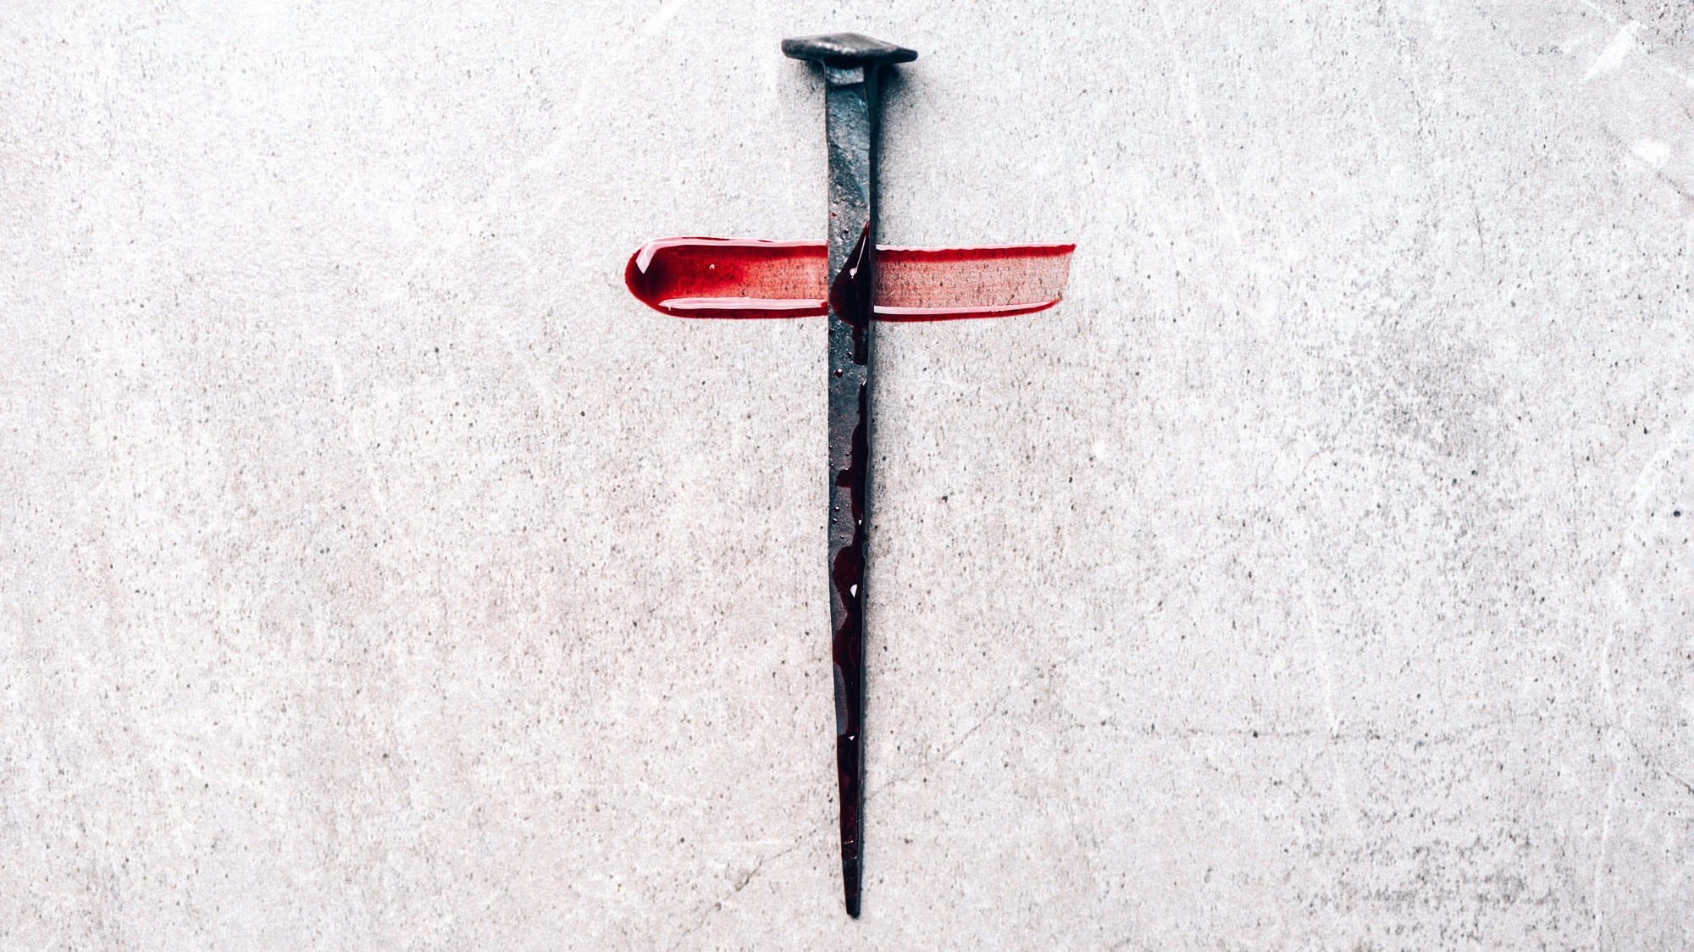
No podemos quedar indiferentes ante la inmensidad de tal amor por nosotros.

Slide 32
Su sangre es capaz de perdonar los pecados, transformar el carácter, renovar la familia, hacernos mejores personas y más felices.

Slide 33
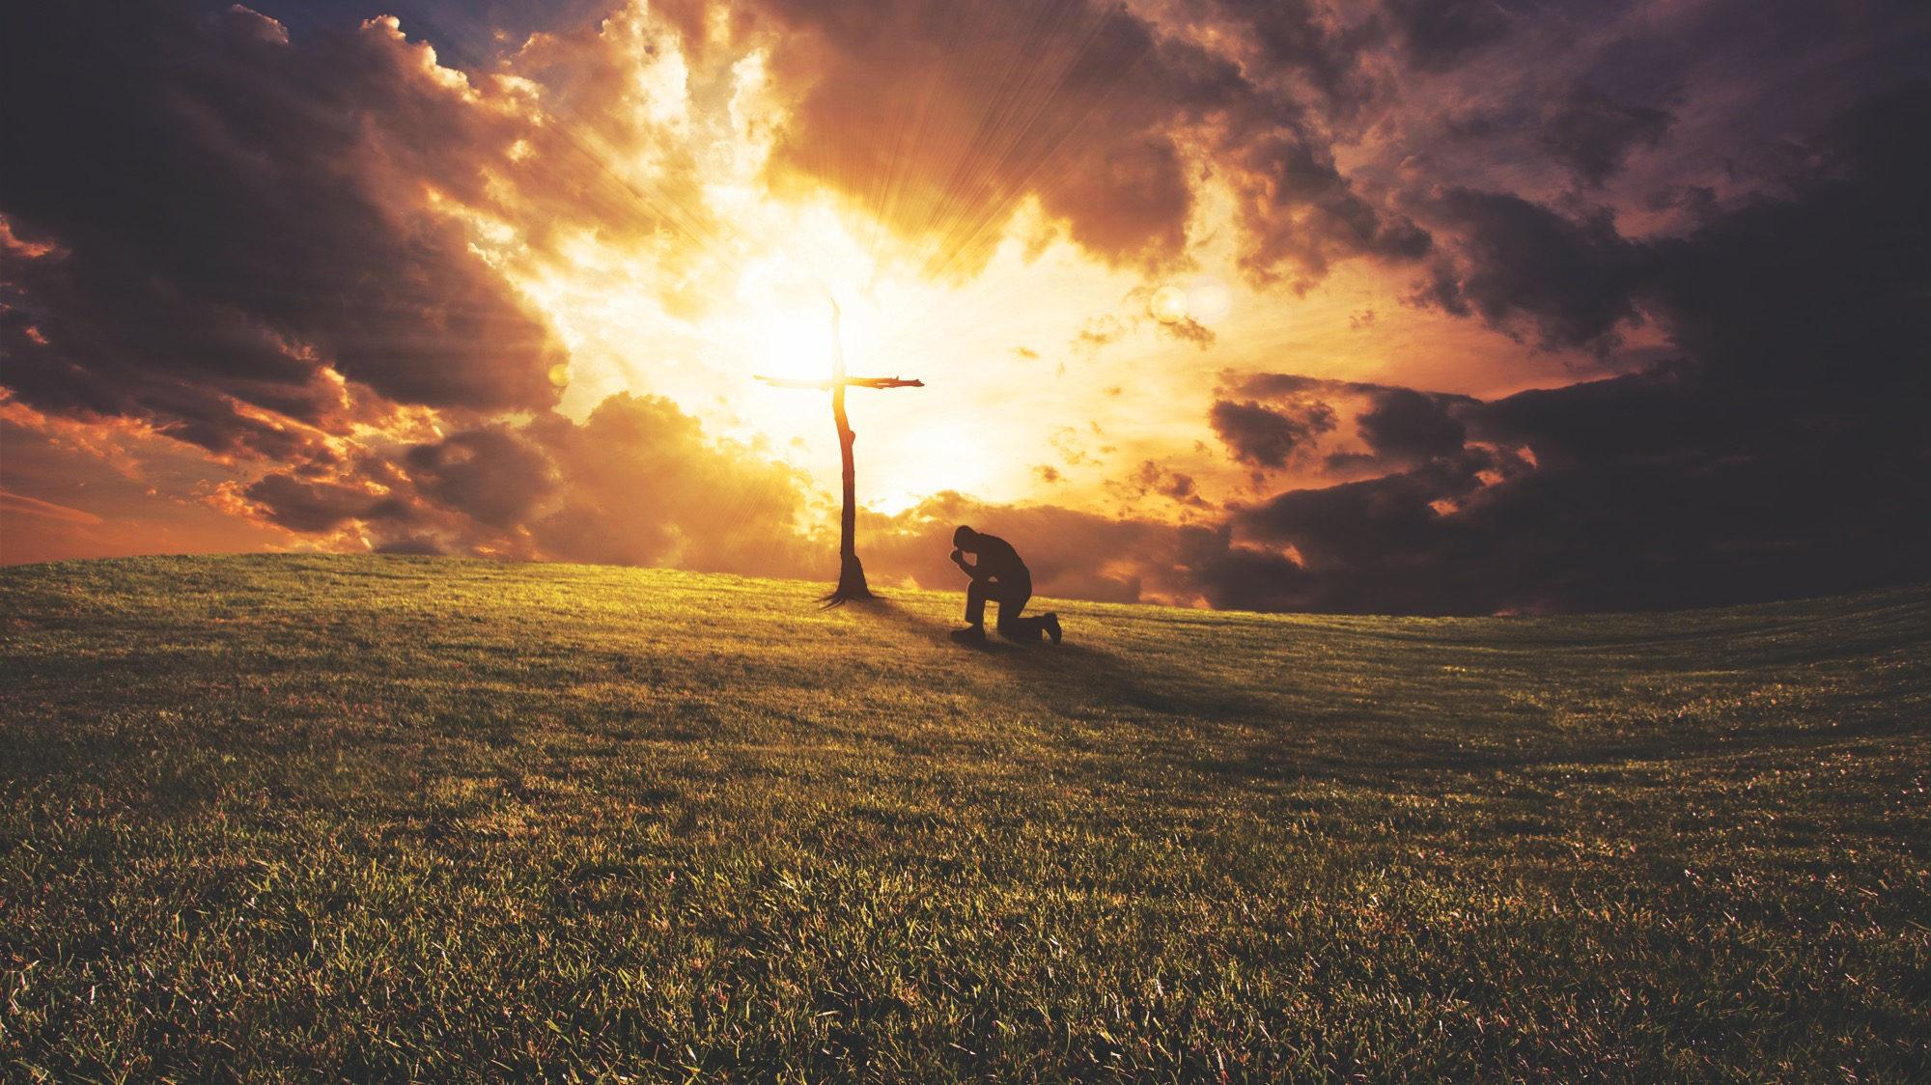
¡A través de Su gracia, podemos encontrar una nueva razón para existir!

Slide 34
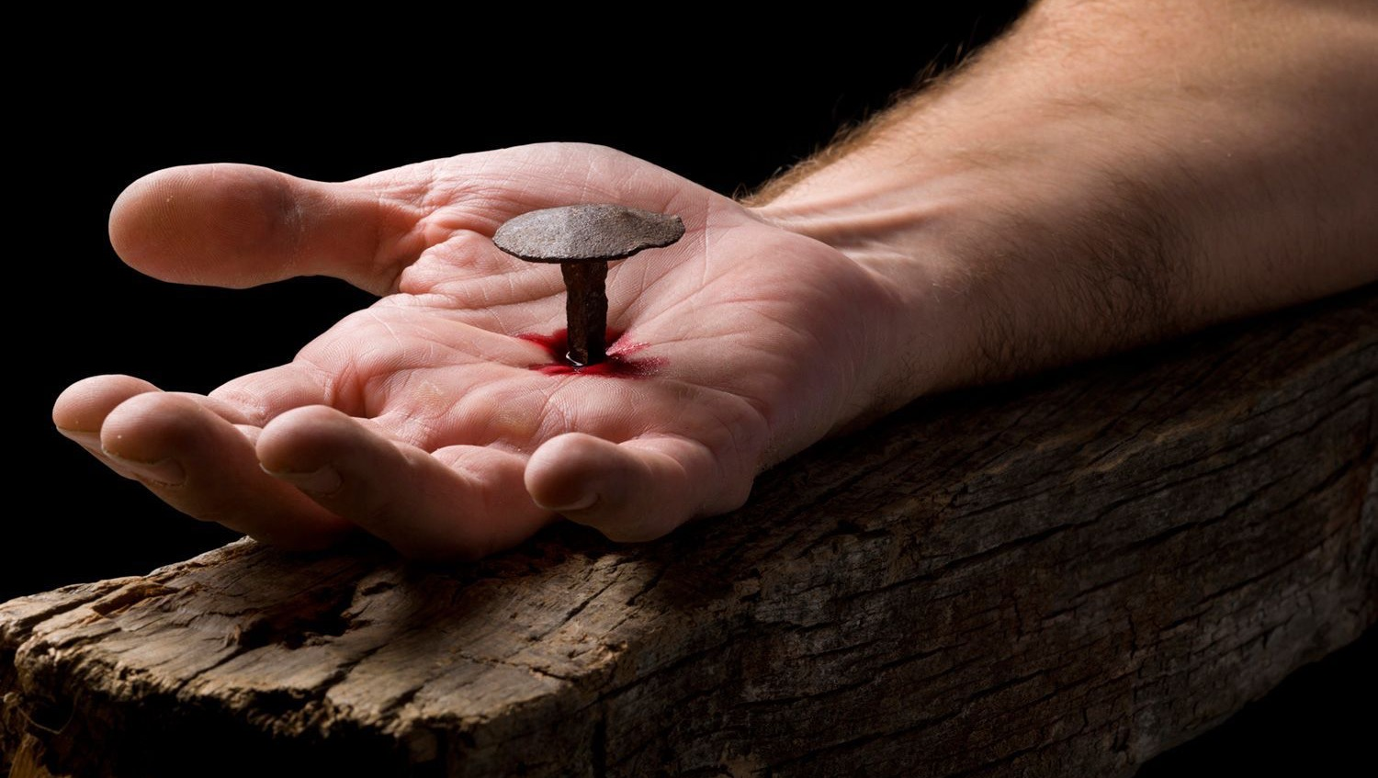
Jesús no renunció a usted.

Slide 35
Todo lo hizo por usted.

Slide 36
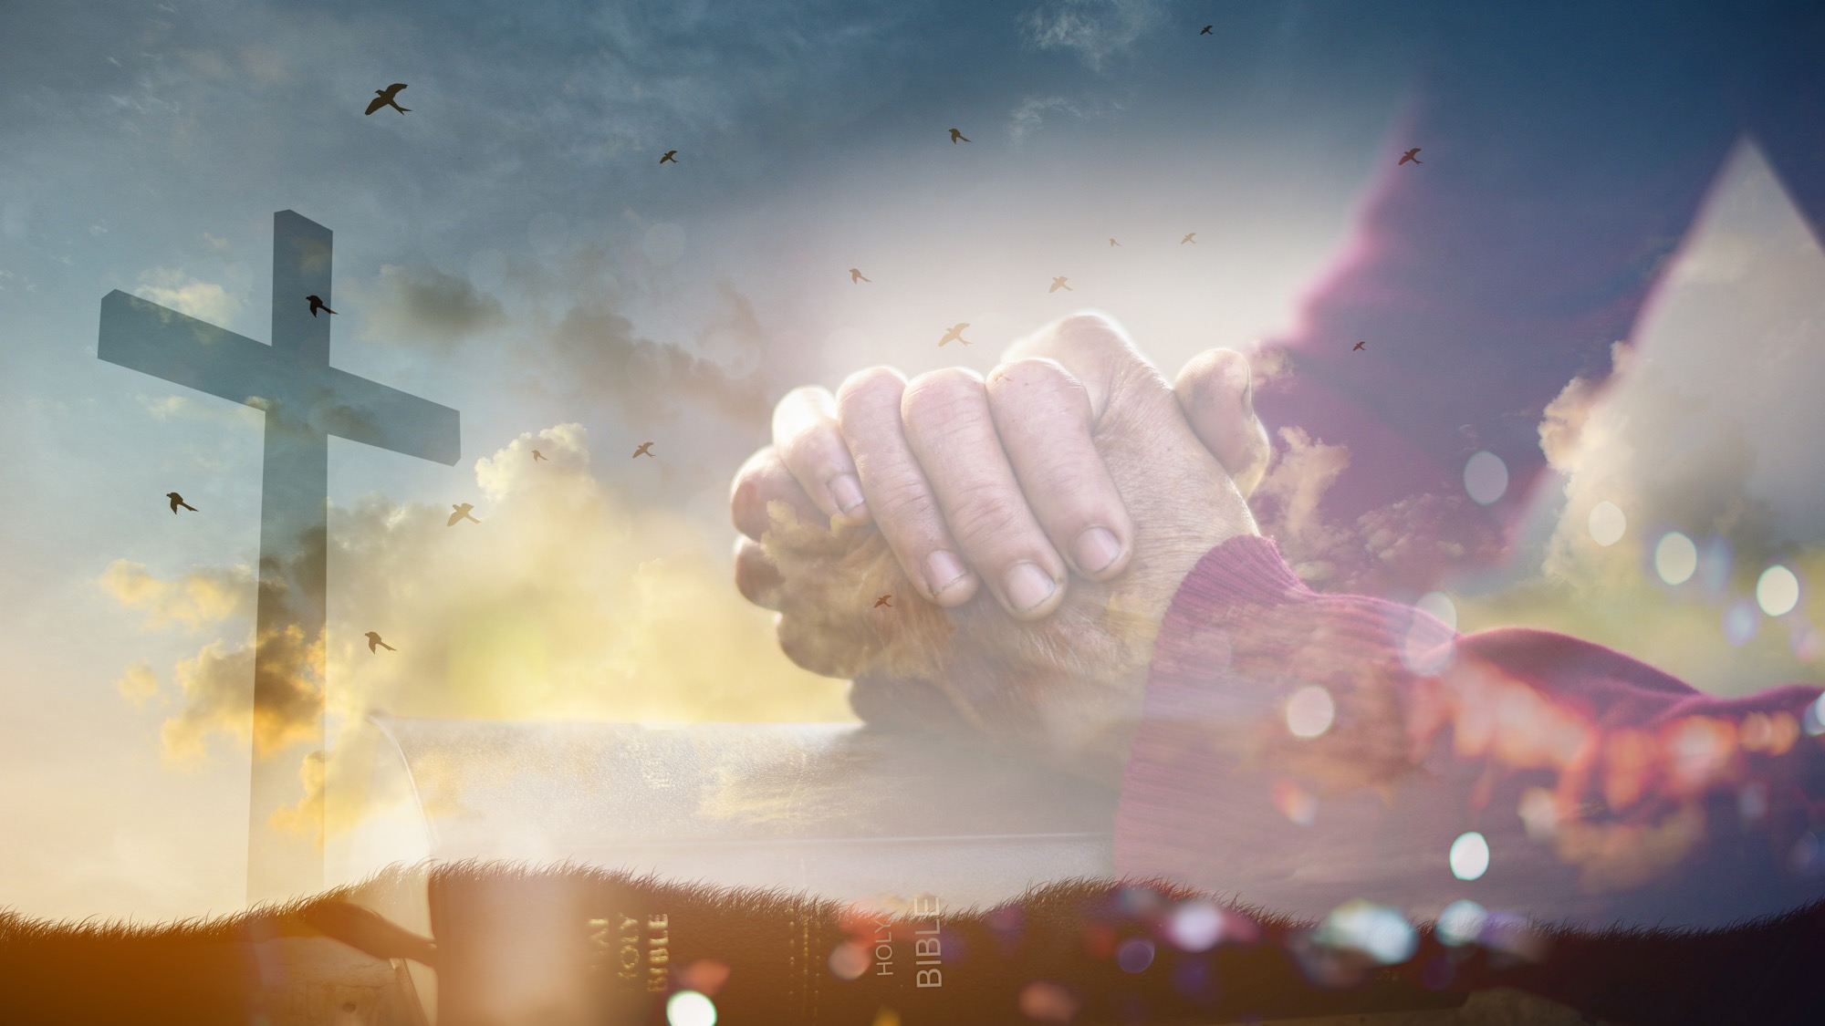
¿Cuál será su respuesta a ese gran sacrificio?

Slide 37
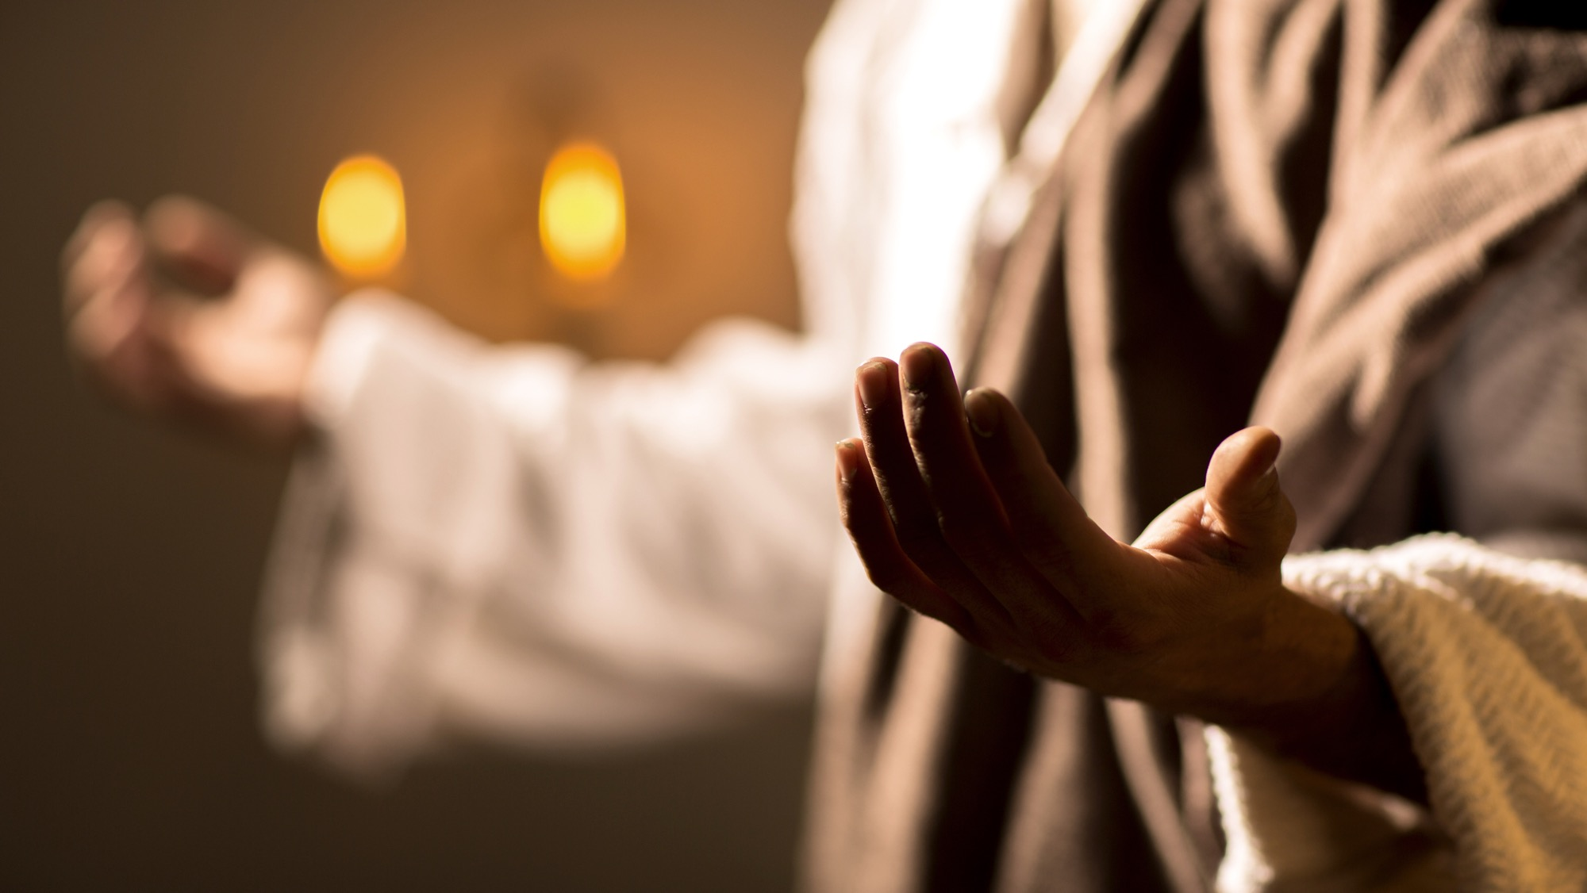
Hoy Cristo lo llama. No lo deje para mañana.

Slide 38
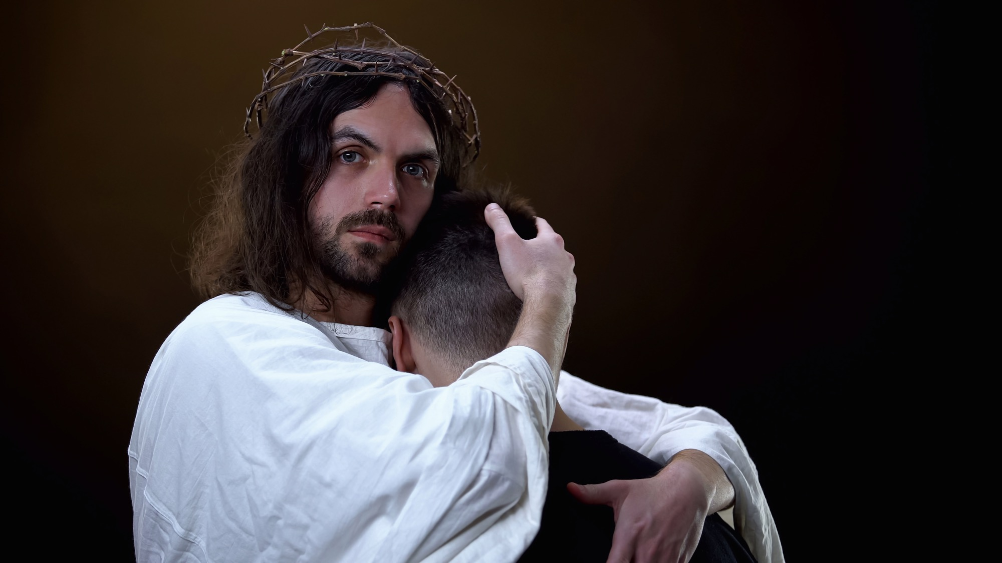
Abrace ahora al Salvador y no lo abandone nunca más.

